Slide 1
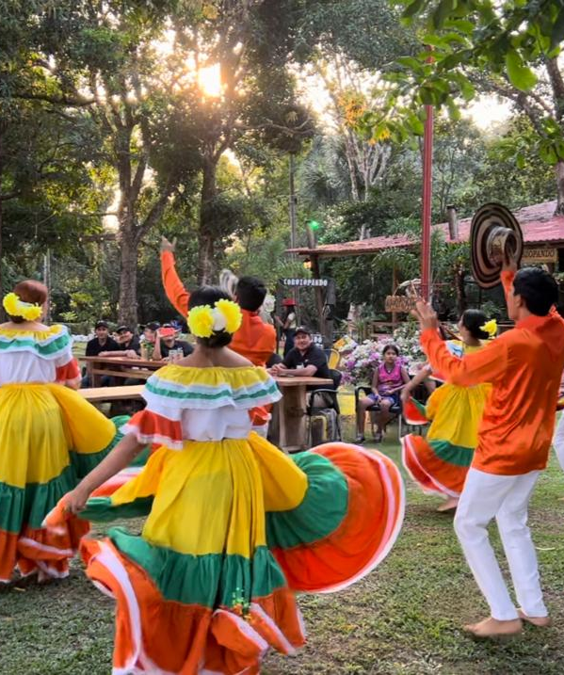

LOGÍSTICA & EVENTOS SOPHIA S.A.S Nit. 901188005

Slide 2


OBJETIVOS PRINCIPALES
VALORES CORPORATIVOS
Mantener o aumentar la rentabilidad del negocio.
Obtener mayor productividad.
Ofrecer un excelente servicio al cliente.
Atraer y retener al capital humano.
Alcanzar a los clientes adecuados.
Mantener los valores fundamentales de la empresa.
Tener un crecimiento sostenible.
Desde la alta dirección se desarrollan virtudes como la templanza, la prudencia, la justicia y la fortaleza para ser transmisores de un verdadero liderazgo, entre los cuales resaltan:
HONESTIDAD
LEALTAD
LIDERAZGO
DISCIPLINA
RESPONSABILIDAD
EXCELENCIA
INNOVACION
RESPETO
COMPROMISO
EQUIDAD
Nuestros valores son las normas que subjetivamente rigen la forma de ejecutar las acciones en la empresa con:
CALIDAD
SEGURIDAD Y SALUD EN EL TRABAJO
PROTECCION AL AMBIENTE
VOCACIÓN DE SERVICIO
TRABAJO EN EQUIPO
HUMANIZACION

Slide 3

QUIENES SOMOS
MISIÓN
VISIÓN
Somos una empresa constituida como persona jurídica de naturaleza comercial denominada LOGÍSTICA & EVENTOS SOPHIA S.A.S. cuyo objeto principal es realizar cualquier actividad económica licita en el territorio colombiano como en el extranjero con más de 6 años de experiencia en el sector público y privado destacándonos siempre siendo eficientes y eficaces
Representante legal: MIRTHA JULIA VARGAS CHINCHILLA
Dirección: CALLE 11 25 16 - Barrio los libertadores
Telefono: 3133727918- 3115226755
Email: mithavargas@gmail.com
Nuestra misión es ofrecer a todos nuestros clientes una experiencia única e innovadora en cada uno de sus eventos, ofreciendo el más alto nivel de excelencia y calidad en nuestros servicios, siendo reconocida en el sector público y/o privado de tipo social y/o corporativo, resaltando nuestro compromiso con el capital humano, identificando oportunidades de corrección, ajustes y mejoras en los procesos de negocio, los productos y servicios ofertados
Posicionarnos siempre como líderes en un mercado constante, logrando así una competitividad eficaz y vanguardista, con el fin de alcanzar una posición competitiva dentro del mercado y responder a las demandas de los clientes, mediante la búsqueda de la perfección

Slide 4

POLITICA DE RESPONSABILIDAD SOCIAL
POLITICA DE SEGURIDAD Y SALUD EN EL TRABAJO
LOGÍSTICA & EVENTOS SOPHIA S.A.S mantendrá una Integración directa con el desarrollo social de la comunidad, preservando la generación de empleo mediante la contratación del personal existente en la región donde desarrolle sus actividades administrativas, operativas y comerciales. Así mismo se tendrá en cuenta el respeto y cumplimiento de los parámetros sociales de la región, preservando y conservando las buenas relaciones, prevención de lesiones en las personas, impactos al ambiente y daños a terceros especialmente las comunidades aledañas a nuestras actividades desarrolladas
LOGÍSTICA & EVENTOS SOPHIA S.A.S busca generar canales efectivos de comunicación y participación activa de todo el personal involucrado en sus actividades; reconociendo al talento humano como su recurso más valioso, por esto declara su compromiso en proteger, mantener y mejorar la Seguridad, Salud en el trabajo y cuidado al Ambiente, entregando productos y servicios libres de errores que cumplan o superen las expectativas del cliente, al mismo tiempo que mantiene a sus empleados seguros y libres de lesiones de una manera ética y profesional, protegiendo los recursos financieros y la imagen de la empresa

Slide 5
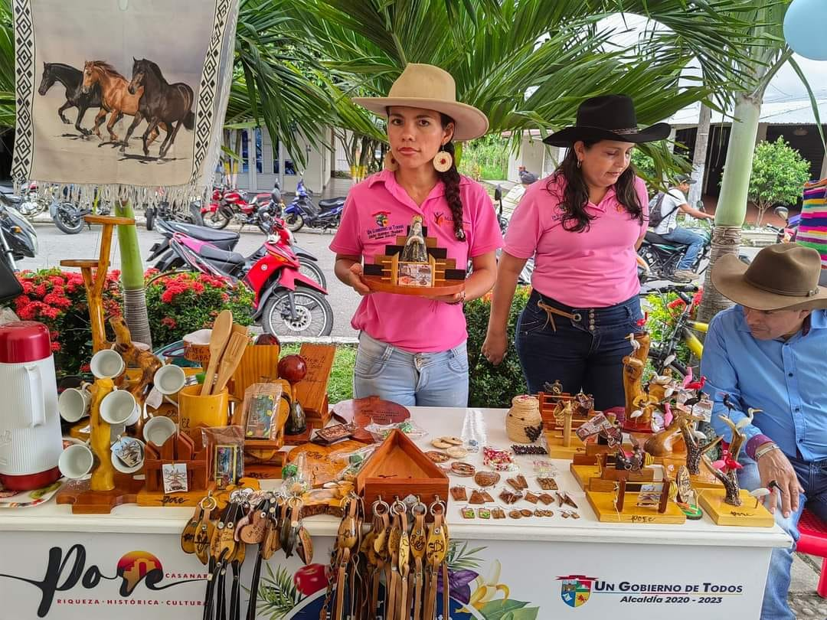
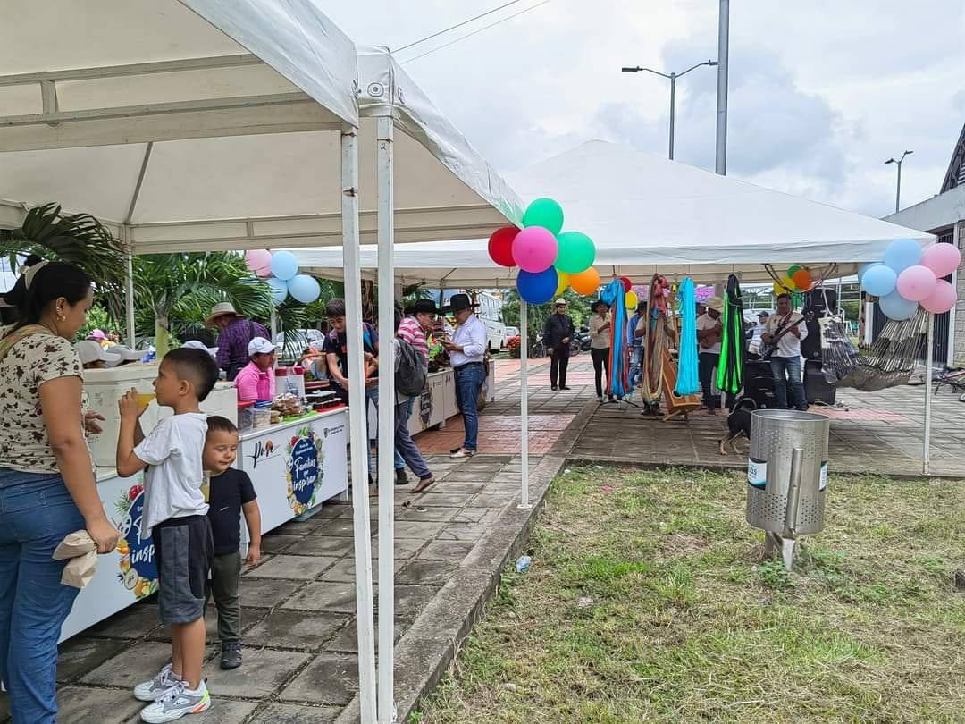
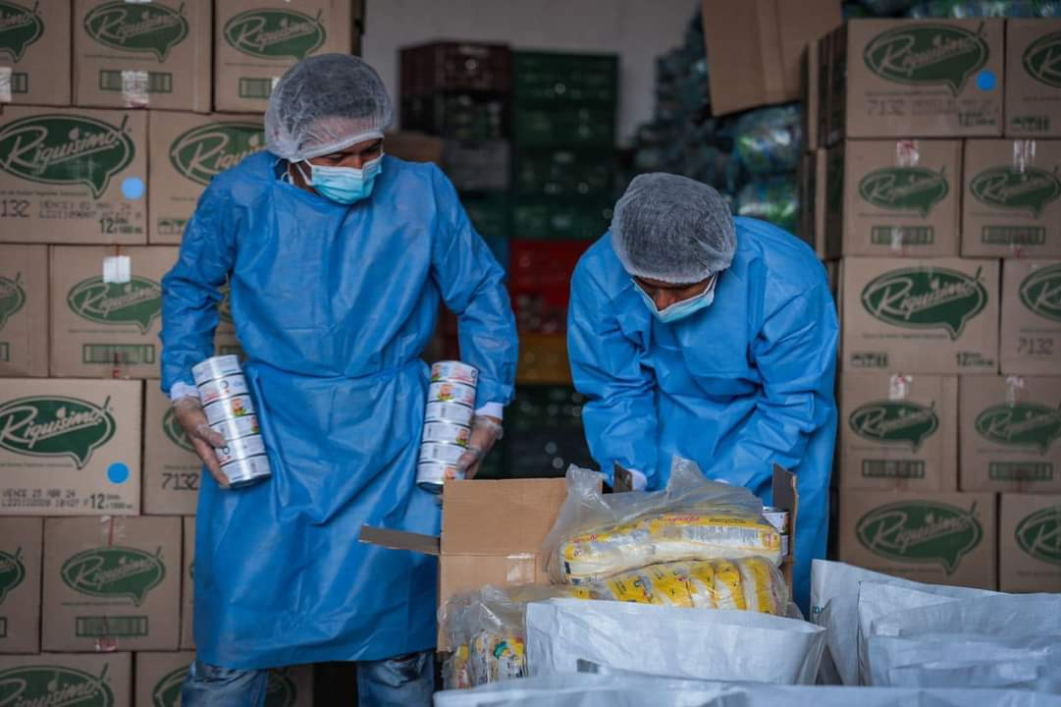

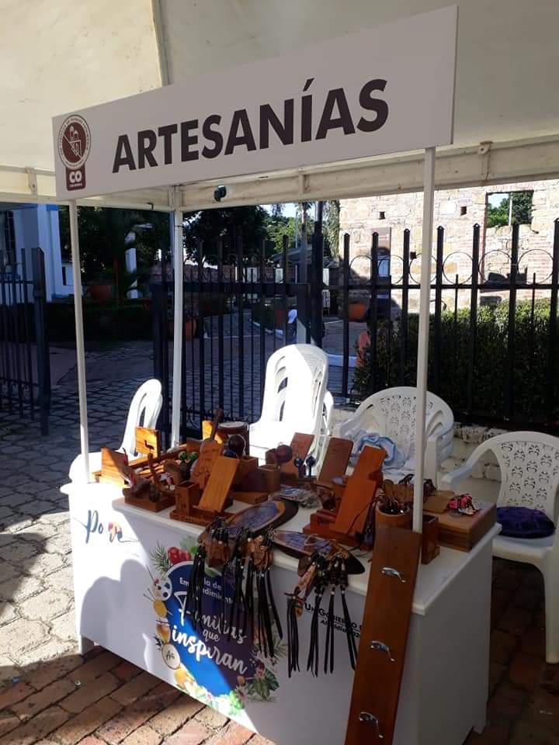
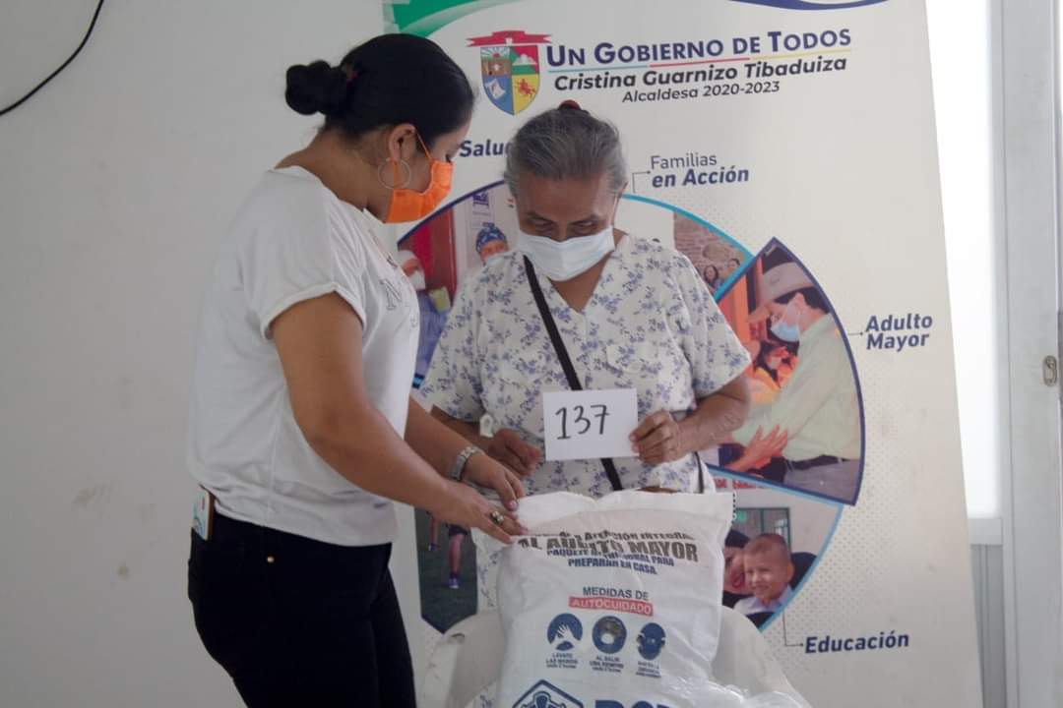
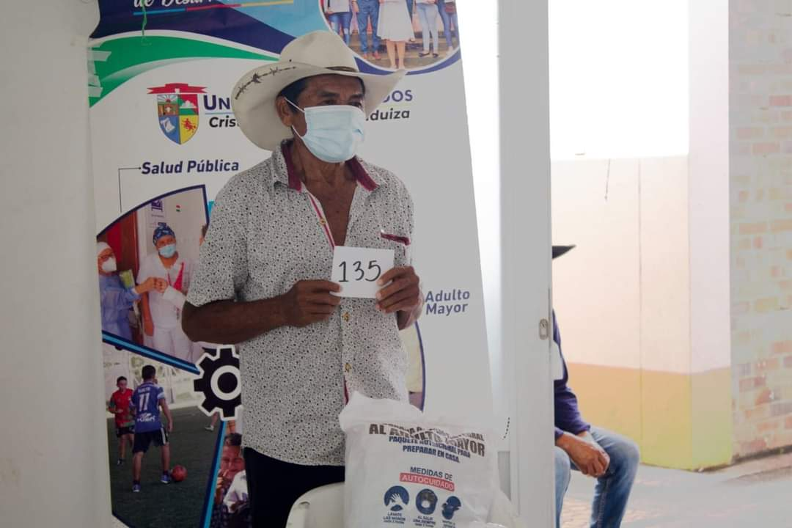
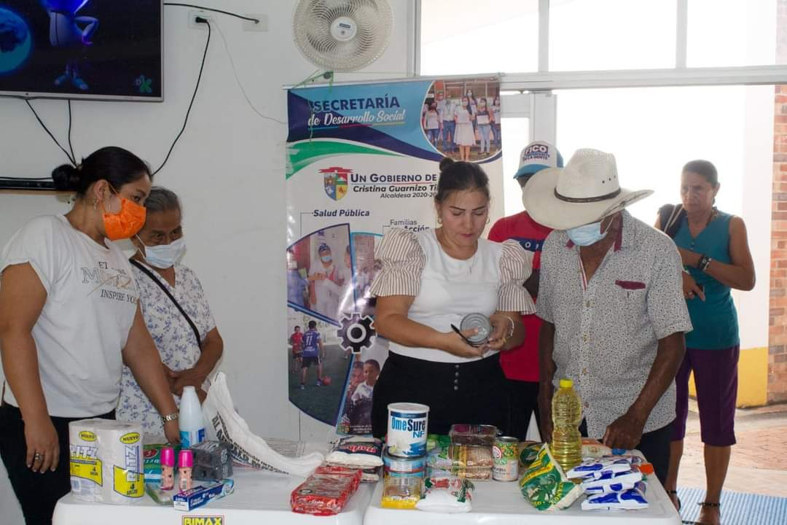
CONTAMOS CON UNA AMPLIA EXPERIENCIA EN PROYECTOS DE IMPACTO SOCIAL DANDO CUMPLIMIENTOS A LAS POLITICAS PUBLICAS DE MUJER ADULTOS MAYORES, NNAJ, POBLACION VICTIMA, POBLACION PcD Y POBLACION EN EXTREMA POBREZA
ADULTOS MAYORES
Suministro de paquetes nutricionales, kit de aseo y talleres en, atención integral a los adultos mayores institucionalizados proyecto de asistencia integral a la población adulto mayor
MUJER
Alta experiencia en capacitaciones teórico practico a todo costo para el desarrollo de competencias laborales y de emprendimiento dirigidas a mujeres
experiencia en apoyo logístico para el desarrollo de las competencias y empoderamiento en el marco de la política pública de la mujer y genero

Slide 6

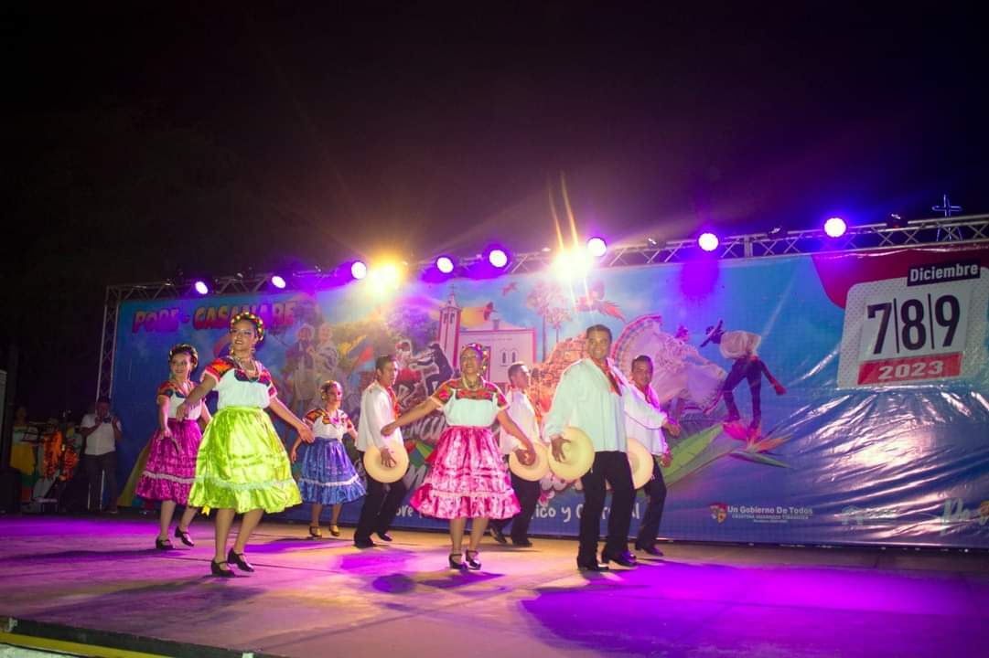
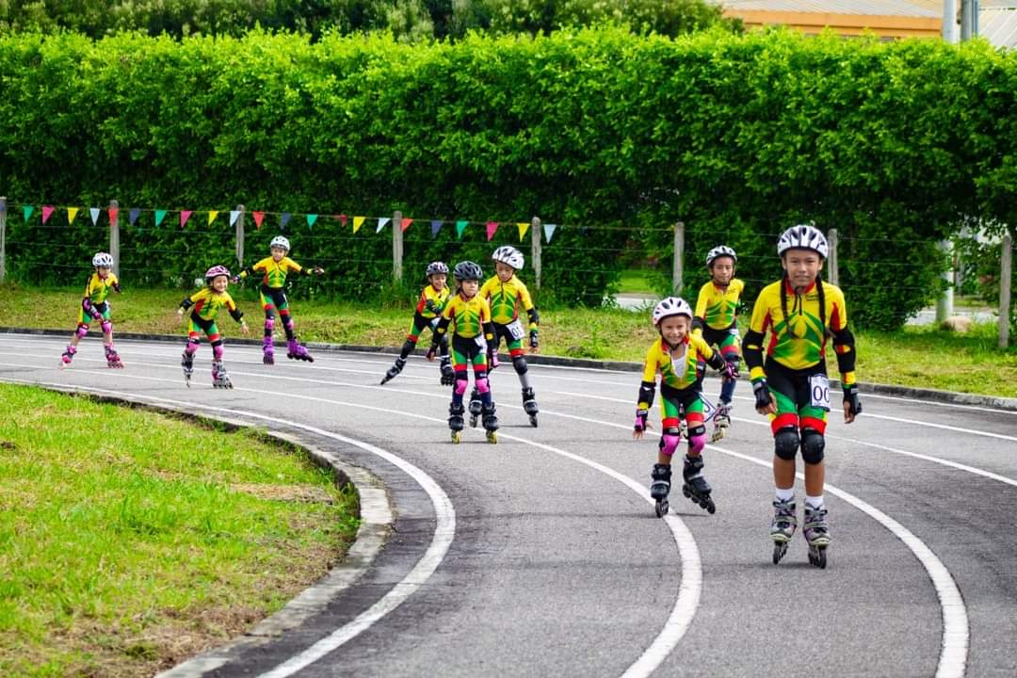
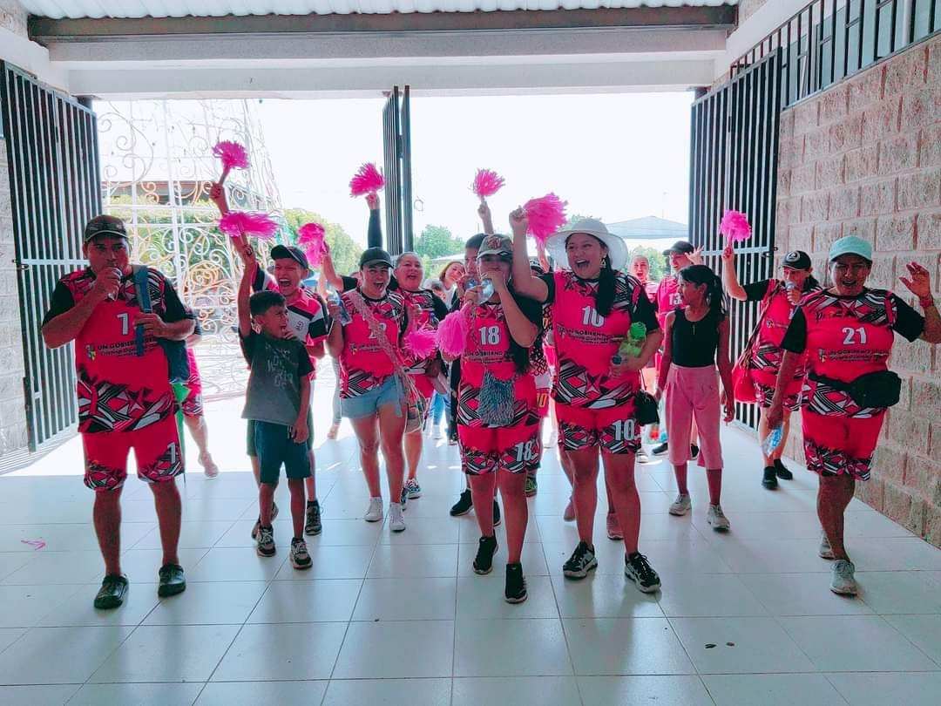
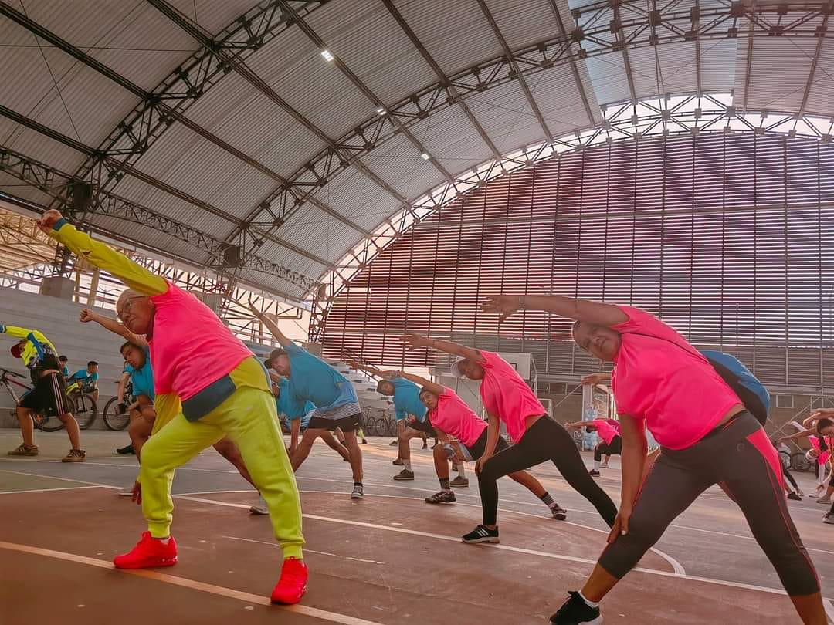

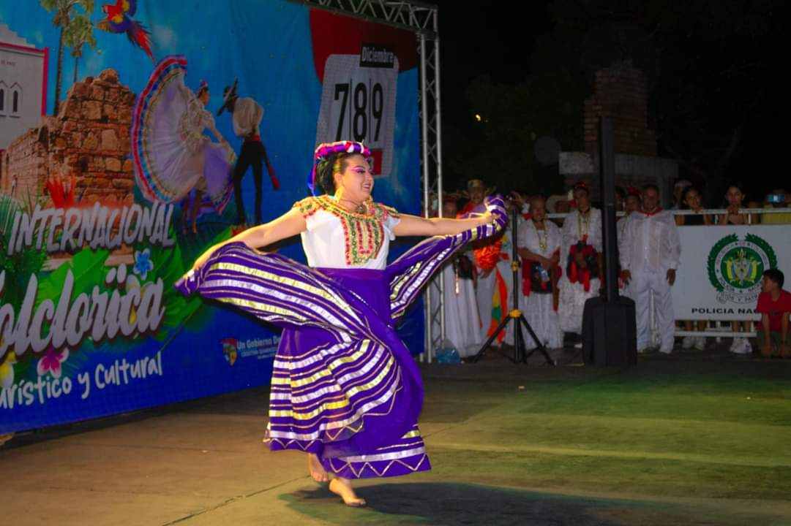
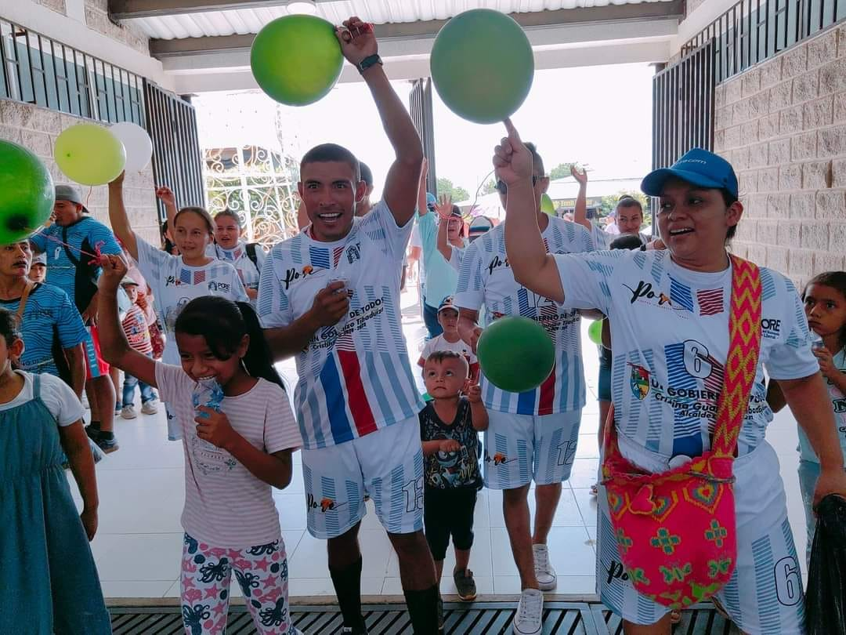
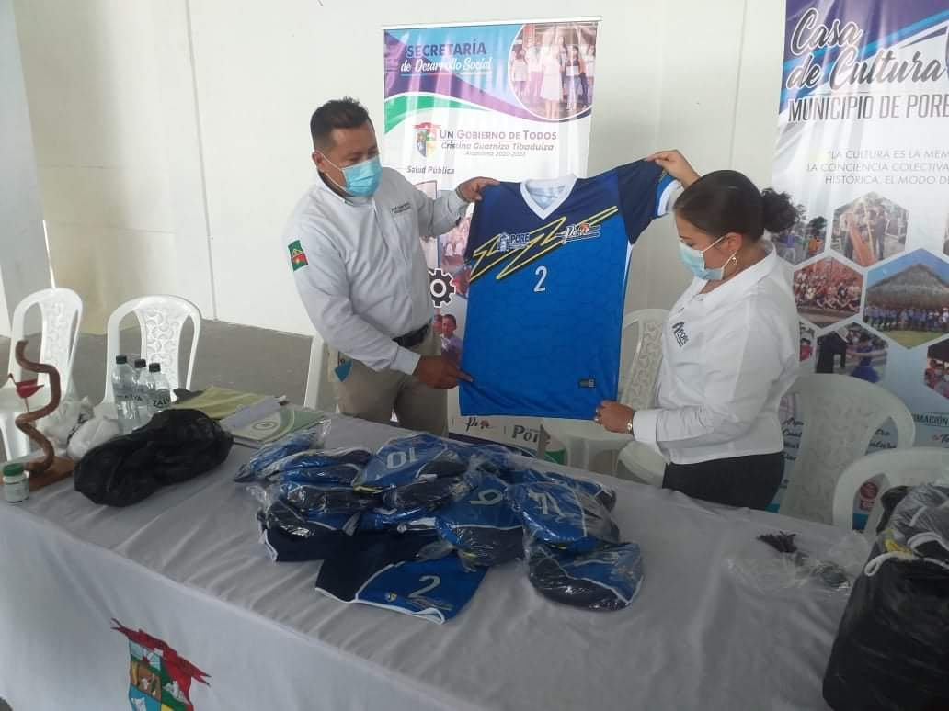
LOGISTICA Y SUMINISTROS PARA PROYECTOS RECREATIVOS DEPORTIVOS Y CULTURALES NIÑAS NIÑOS ADOLECENTES JOVENES ADULTOS MAYORES Y POBLACION PcD
ALTA EXPERIENCIA EN:
Prestar apoyo logístico, entrega de dotaciones y suministros incluyendo transporte, alojamiento, proyección de ayudas audiovisuales, material de apoyo educativo y suministro de refrigerios y almuerzos ejecutivos durante el desarrollo de actividades.

Slide 7

REQUISITOS LEGALES
Cámara de comercio
RUP actualizado
Certificado de cumplimiento expedido por la ARL SURA al sistema de seguridad y salud en el trabajo SG-SST-2024-decreto 1072
Certificado de cumplimiento expedido por la ARL SURA dentro de los parámetros de la resolución 692 de 2022 - sector laboral -2024
Certificados de cumplimiento de algunos contratantes

